Slide 3
جمهورية شومبونجو

Slide 4
شومبونجو زمان

Slide 5
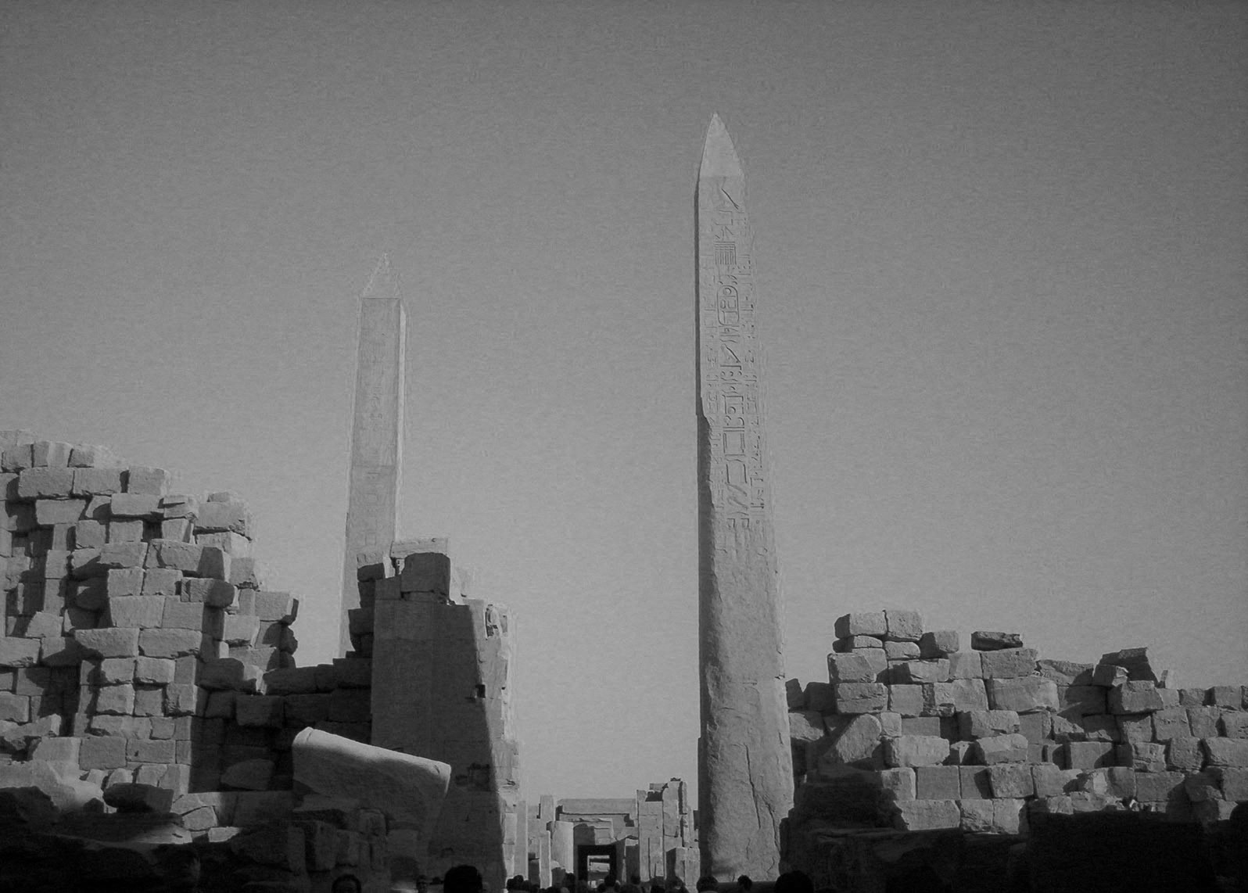
شومبونجو زمان

Slide 6
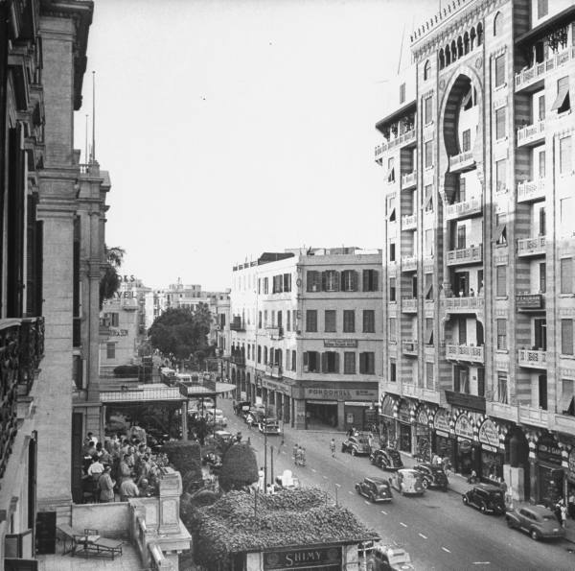
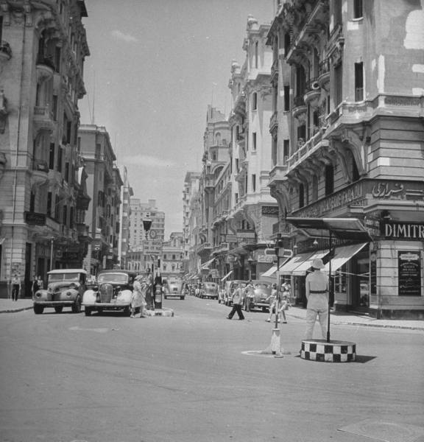
شومبونجو زمان

Slide 7
شومبونجو زمان

Slide 8
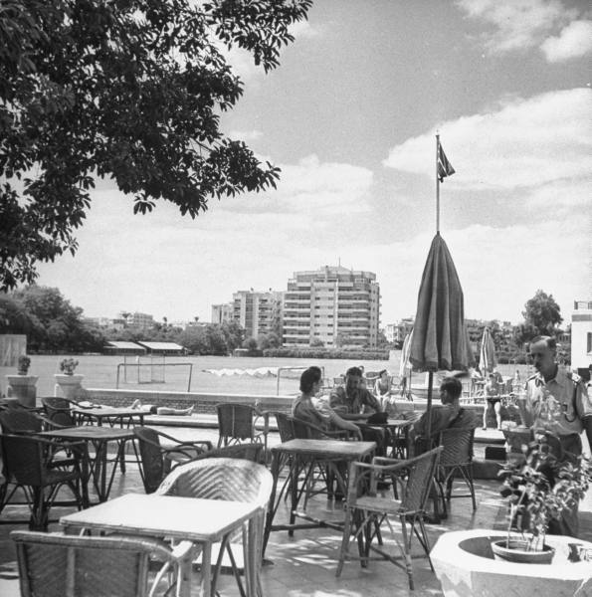
شومبونجو زمان

Slide 9
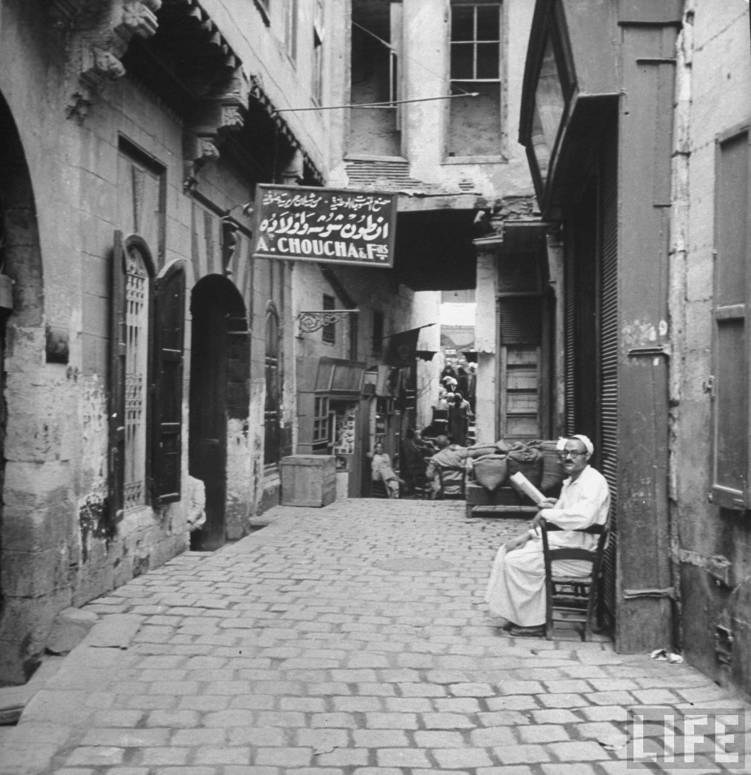
شومبونجو زمان

Slide 12
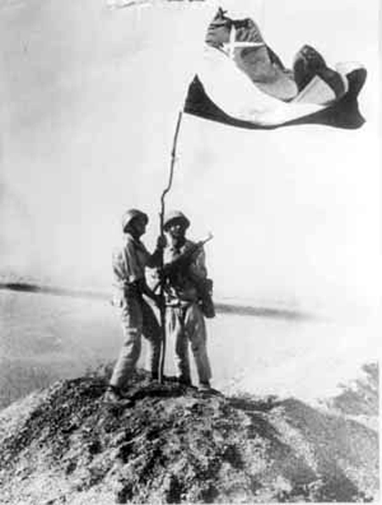
شومبونجو
زمان

Slide 13
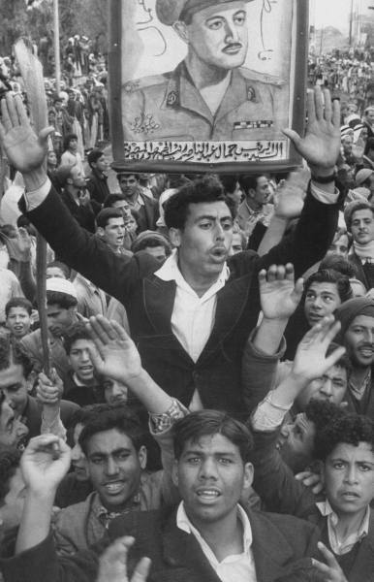
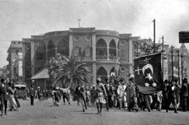
شومبونجو
زمان

Slide 14
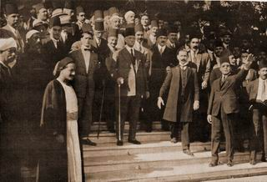
شومبونجو
زمان

Slide 15
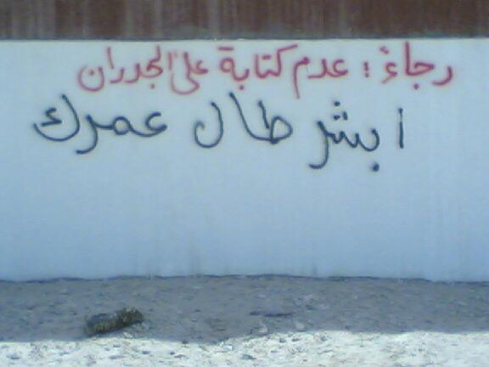
شومبونجو
حالياً

Slide 16
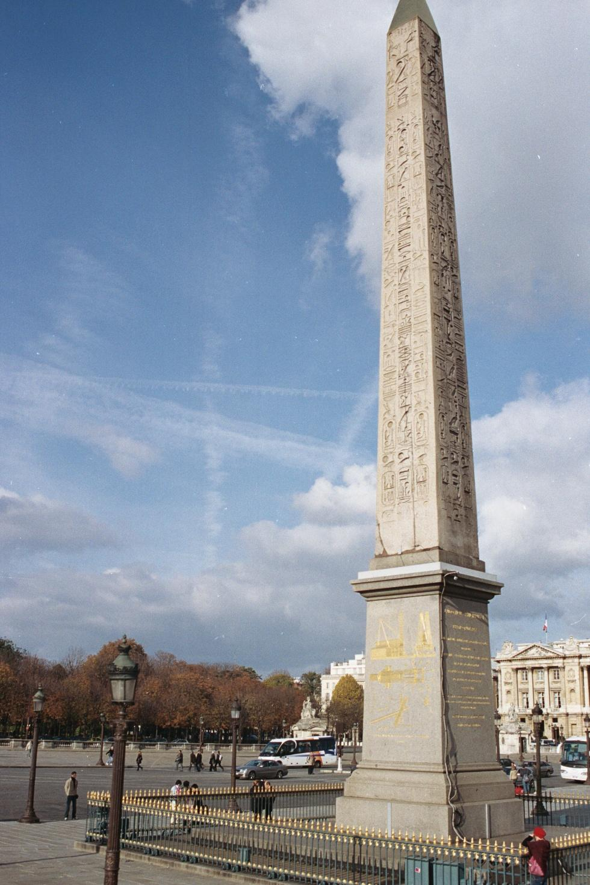
شومبونجو
حالياً

Slide 17
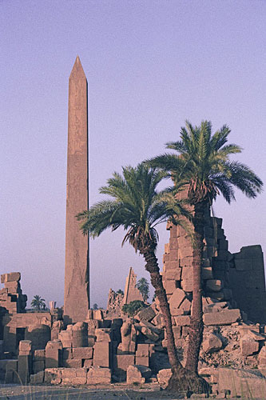
شومبونجو
حالياً

Slide 18
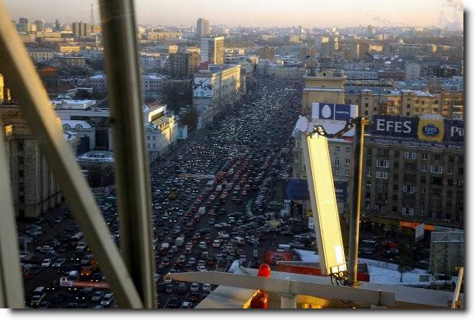
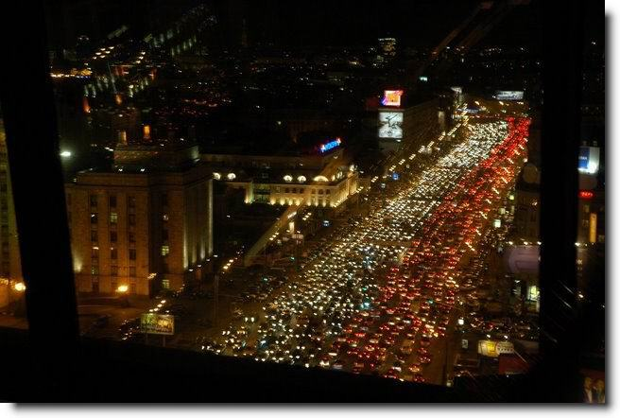
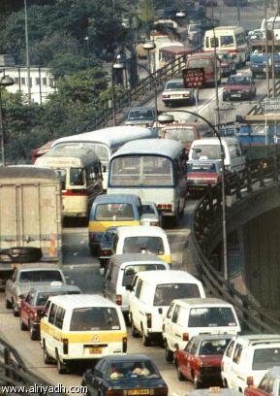
شومبونجو حالياً

Slide 19
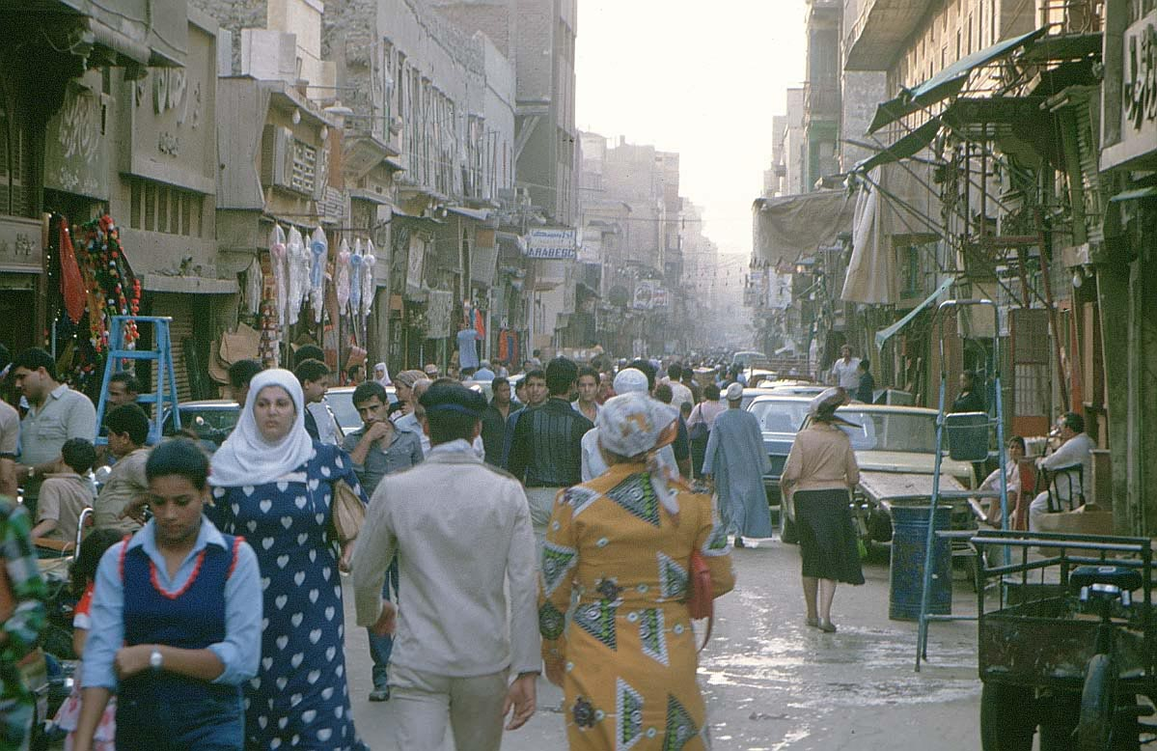
شومبونجو حالياً

Slide 20
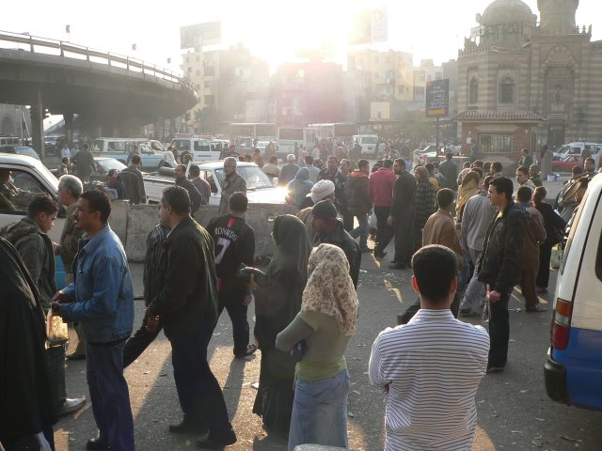
شومبونجو حالياً

Slide 21
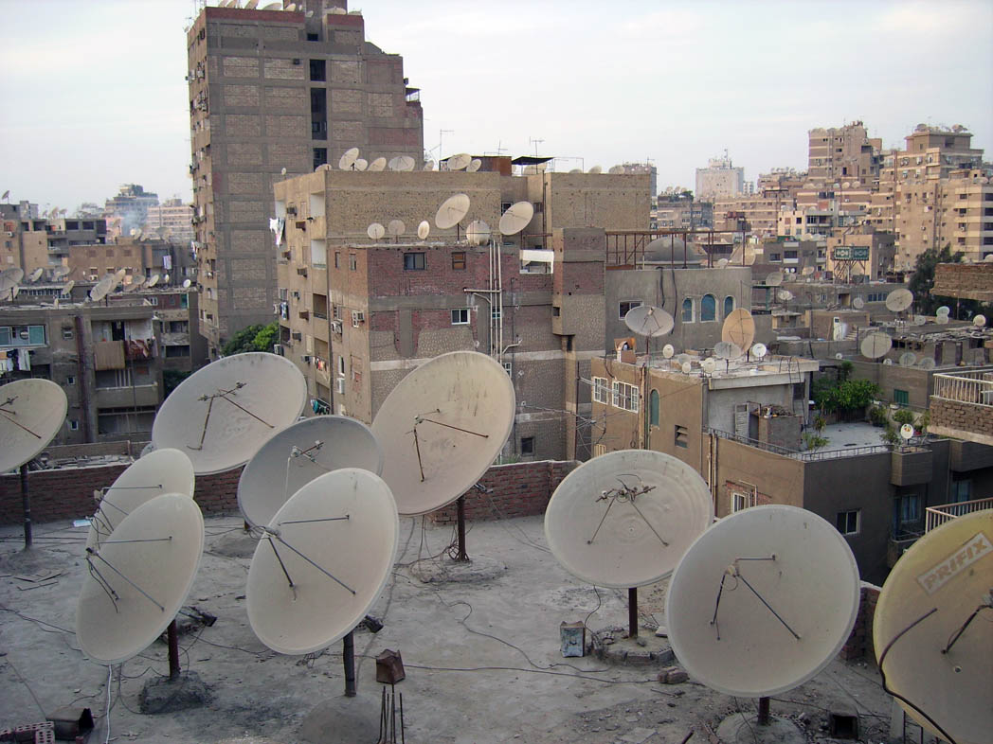
شومبونجو حالياً

Slide 22
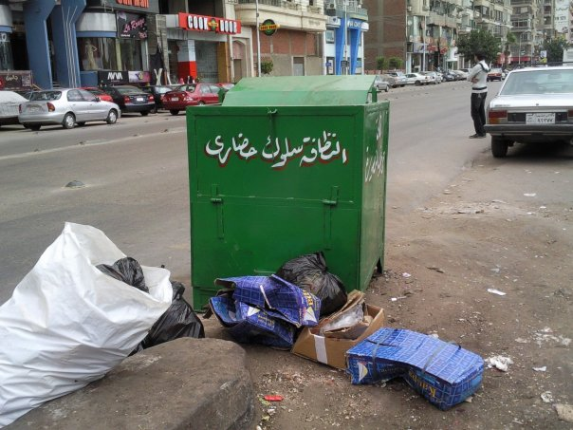
شومبونجو حالياً

Slide 23
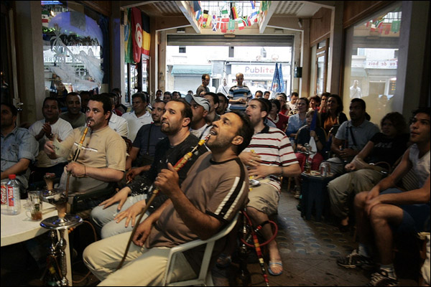
شومبونجو حالياً

Slide 24
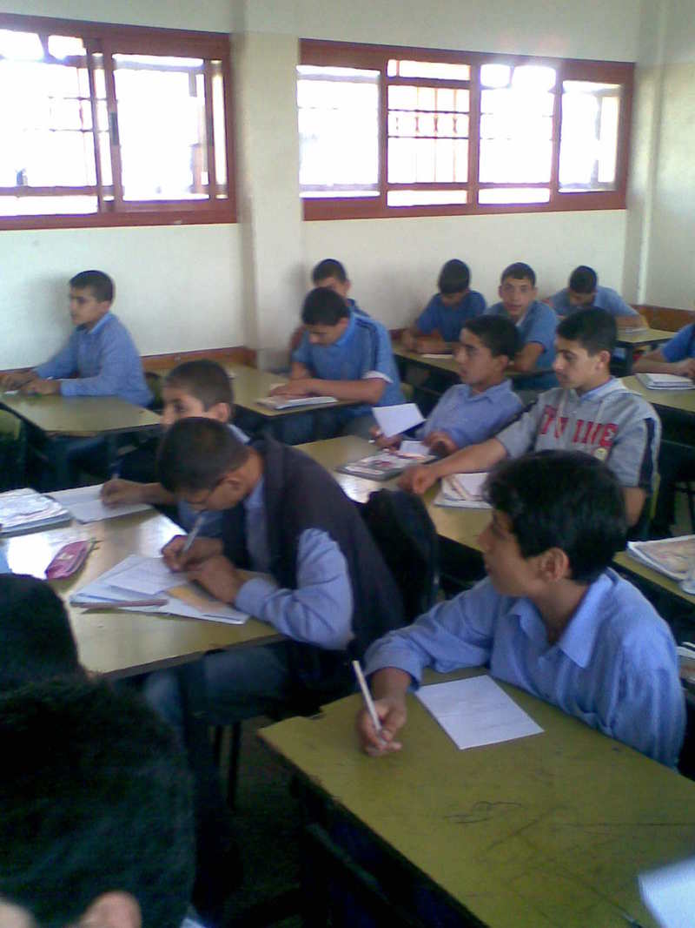
شومبونجو حالياً

Slide 25
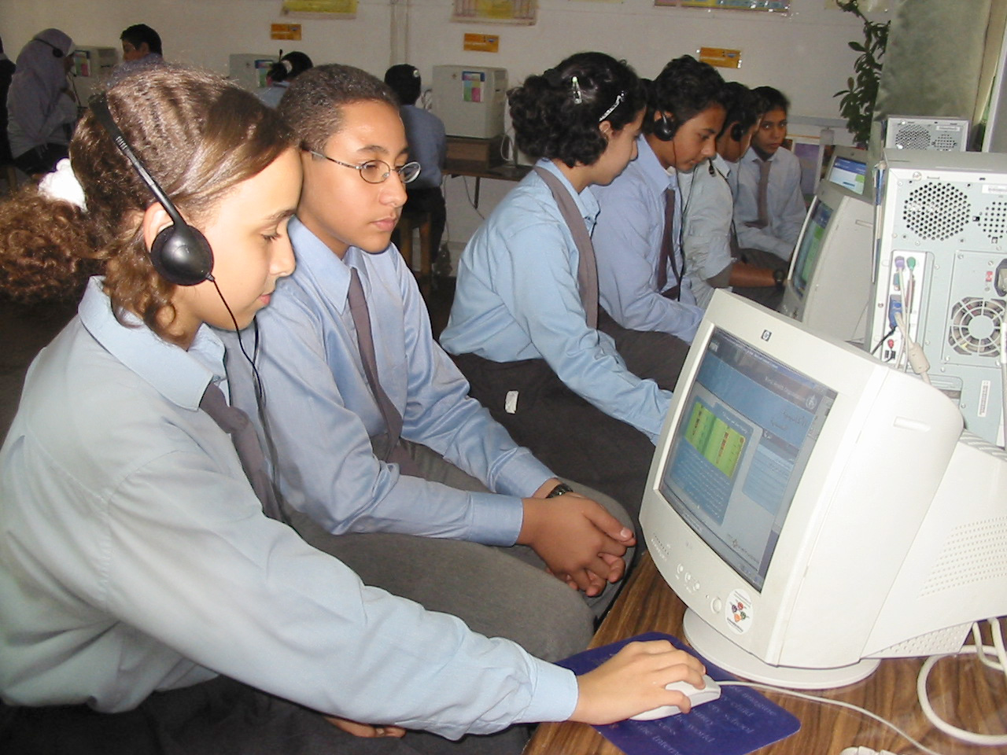
شومبونجو حالياً

Slide 26
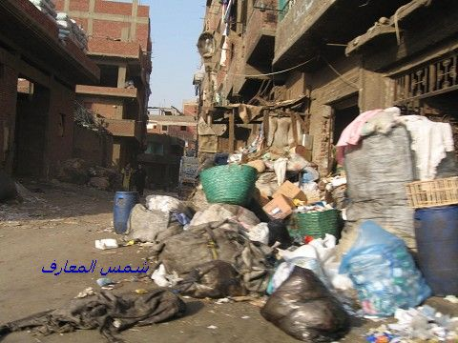
شومبونجو حالياً

Slide 27
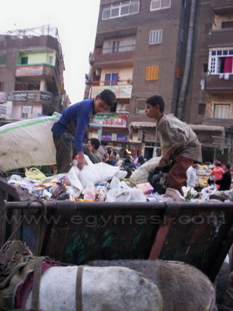
شومبونجو حالياً

Slide 28
ده كان حال شومبونجو زمان و دلوقتى شمبونجو محتاجالنا من أجل مستقبل أفضل.

Slide 29
Samar Soliman
Ahmed Hegazy
Yehia El-Maghraby
Abdel Aziz Fathy
Ahmed Refaat

